Slide 1
Análisis de circuitos mixtos

Slide 2
Circuito Mixto

Slide 3
Solución
De atrás hacia adelante se empieza a resolver el circuito, es decir la de 600 Ω con la de 2 k que están en paralelo
$R_{4}=\frac{1}{\frac{1}{2000}+\frac{1}{600}}=\frac{1}{\frac{6+20}{12000}}=\frac{1}{\frac{26}{12000}}=\frac{12000}{26}=461,538Ω$
1. Hallar Resistencia equivalente
Y finalmente $R_{equi}=1000+461,538=1461,538Ω$

Slide 4
2. Hallar corriente equivalente del circuito
$i=\frac{v_{f}}{R_{equ}}=\frac{1,5V}{1461,538Ω}=\text{0,00102632}$A≈1,02632 mA
3. Con la corriente hallar la potencia entregada
$p=v∗i=1,5V∗1,02632mA=$1,53947mW
En resumen sobre la R equivalente se tiene:
.v=1,5V
.i=1,02632mA
.p=1,53947mW

Slide 5
4. Al siguiente circuito se le busca a cada resistencia v, i y p.
 | R1K | R461,538
R|Ω| | 1000 | 461,538
I|A| | 0,00102632 | 0,00102632
V|V|
P|W|
.v=Ri
$$v_{1K}=R_{1K}i_{1}=1k∗1,\text{02632}mA=1,02632V$$
$$v_{461,5}=R_{461,5}i_{1}=461,538Ω∗1,\text{02632}mA=\text{0,47368389}V$$
$$p=vi$$
$$p_{1K}=v_{1K}i_{1}=\text{1}\text{,}\text{02632}V∗\text{1}\text{,}\text{02632} mA=\text{1}\text{,}\text{05332}\text{mW}$$
$$p_{461}=v_{461}i_{1}=\text{0,47368389}V∗\text{1}\text{,}\text{02632} mA=\text{0}\text{,}\text{48615}\text{mW}$$

Slide 6
4. Al siguiente circuito se le busca a cada resistencia v, i y p. Este es el resumen
 | R1K | R461,538
R|Ω| | 1000 | 461,538
I|A| | 0,00102632 | 0,00102632
V|V|
P|W|
.v=Ri
$$v_{1K}=R_{1K}i_{1}=1k∗1,\text{02632}mA=1,02632V$$
$$v_{461,5}=R_{461,5}i_{1}=461,538Ω∗1,\text{02632}mA=\text{0,47368389}V$$
$$p=vi$$
 | R1 | R461,5 | EQUIVALENTE
RΩ | 1000 | 461,538 | 1461,538
I |A| | 0,00102632 | 0,00102632 | 0,00102632
V |V| | 1,02631611 | 0,47368389 | 1,5
P |W| | 0,00105332 | 0,00048615 | 0,00153947

Slide 7
5. Ahora al circuito de la figura se le repite lo mismo, que es el original
Como lo de R1 ya esta resuelto ahora hacemos la de 2k y la de 0,6k. Como están en paralelo lo que es común o igual es el votaje
V_{2K}=V_{0,6K}=0,47368389V
Con ello se encuentra la corriente y la potencia
$i=\frac{v}{R} Y p=vi$
$i_{2k}=\frac{v_{2k}}{R2k}=\frac{0,47368389V}{2000Ω}=0,00023684A=0,23684mA$
$i_{0,6k}=\frac{v_{O,6k}}{R0,6k}=\frac{0,47368389V}{600Ω}=0,000789473A=0,789473mA$
 | R2K | R0,6K
RΩ | 2000 | 600
I |A|
V |V| | 0,47368389 | 0,47368389
P |W|

Slide 8

Al obtener las potencias, va la tabla general
$p_{2k}=v_{2k}i_{2k}=0,47368389V∗\text{0,00023684}A=\text{0,00011219}W=0,11219mW$
$p_{0,6k}=v_{0,6k}i_{0,6k}=0,47368389V∗\text{0,00078947}A=\text{0,000373961}W=0,373961mW$
 | R2K | R0,6K | EQUIVALENTE
RΩ | 2000 | 600 | 461,538462
I |A| | 0,00023684 | 0,00078947 | 0,00102632
V |V| | 0,47368389 | 0,47368389 | 1,5
P |W| | 0,00011219 | 0,00037396 | 0,00048615
 | R1 | R2K | R0,6K
RΩ | 1000 | 2000 | 600
I |A| | 0,00102632 | 0,00023684 | 0,00078947
V |V| | 1,02631611 | 0,47368389 | 0,47368389
P |W| | 0,00105332 | 0,00011219 | 0,00037396

Slide 9
Segundo Circuito Mixto

Slide 10
Solución
De atrás hacia adelante se empieza a resolver el circuito, es decir la de 5kΩ con la de 4k que están en paralelo
$R_{4}=\frac{1}{\frac{1}{4000}+\frac{1}{5000}}=\frac{1}{\frac{5+4}{20000}}=\frac{1}{\frac{9}{20000}}=\frac{20000}{9}=2222,2222Ω$
1. Hallar Resistencia equivalente
Y finalmente $R_{equi}=1000+2222,222…=3222,222..Ω$

Slide 11
2. Hallar corriente equivalente del circuito
$i=\frac{v_{f}}{R_{equ}}=\frac{9V}{3222,222..Ω}=\text{0,002793103}$A≈2,793103mA
3. Con la corriente hallar la potencia entregada
$p=v∗i=9V\text{*}\text{2}\text{,}\text{7931}mA=$ 25,13793 mW
En resumen sobre la R equivalente se tiene:
.v=9V
.i= $\text{2}\text{,}\text{7931}$mA
.p= 25,13793 mW

Slide 12
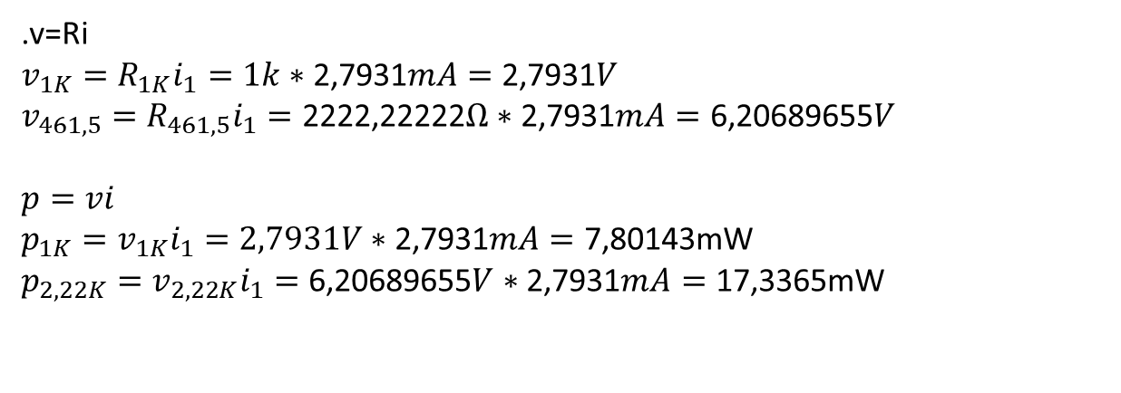
4. Al siguiente circuito se le busca a cada resistencia v, i y p.
 | R1k | R2,222k
RΩ | 1000 | 2222,22222
I |A| | 0,0027931 | 0,0027931
V |V|
P |W|
.v=Ri
$$v_{1K}=R_{1K}i_{1}=1k∗\text{2}\text{,7931}mA=\text{2}\text{,7931}V$$
$$v_{461,5}=R_{461,5}i_{1}=\text{2222,22222}Ω∗\text{2}\text{,7931}mA=\text{6,20689655}V$$
$$p=vi$$
$$p_{1K}=v_{1K}i_{1}=2,7931V∗\text{2}\text{,7931}mA=\text{7}\text{,}\text{80143}\text{mW}$$
$$p_{2,22K}=v_{2,22K}i_{1}=\text{6,20689655}V∗\text{2}\text{,7931}mA=\text{17}\text{,}\text{3365}\text{mW}$$

Slide 13
4. Al siguiente circuito se le busca a cada resistencia v, i y p. El resumen va así:
 | R1K | R2,222k
R|Ω| | 1000 | 2222,22…
I|A| | 0,00102632 | 0,00102632
V|V|
P|W|
.v=Ri
$$v_{1K}=R_{1K}i_{1}=1k∗\text{2}\text{,7931}mA=\text{2}\text{,7931}V$$
$$v_{461,5}=R_{461,5}i_{1}=\text{2222,22222}Ω∗\text{2}\text{,7931}mA=\text{6,20689655}V$$

Slide 14
5. Ahora al circuito de la figura se le repite lo mismo, que es el original
Como lo de R1k ya esta resuelto ahora hacemos la de 4k y la de 5k. Como están en paralelo lo que es común o igual es el voltaje
V_{2K}=V_{0,6K}=6,20689655V
Con ello se encuentra la corriente y la potencia
$i=\frac{v}{R} Y p=vi$
$i_{2k}=\frac{v_{4k}}{R4k}=\frac{6,20689655V}{4000Ω}=0,001551724A=1,551724 mA$
$i_{0,6k}=\frac{v_{5k}}{R5k}=\frac{6,20689655V}{5000Ω}=0,001241379A=1,241379mA$
 | R4K | R5K | EQUIVALENTE
RΩ | 4000 | 5000 | 2222,22222
I |A| |  |  | 0,0027931
V |V| | 6,20689655 | 6,20689655 | 9
P |W|

Slide 15

Al obtener las potencias, va la tabla general
 | R4K | R5K | EQUIVALENTE
RΩ | 4000 | 5000 | 2222,22222
I |A| | 0,00155172 | 0,00124138 | 0,0027931
V |V| | 6,20689655 | 6,20689655 | 9
P |W| | 0,00963139 | 0,00770511 | 0,0173365
$p_{4k}=v_{4k}i_{4k}=\text{6,20689655}V∗\text{0,00155172}A=\text{0,00963139}W\text{=}\text{9}\text{,}\text{63139}mW$
$p_{5k}=v_{5k}i_{5k}=\text{6,20689655}V∗\text{0,00124138}A=\text{0,00770511}W=\text{7}\text{,}\text{70511}$
$mW$
 | R1k | R4K | R5K | EQUIVALENTE
RΩ | 1000 | 4000 | 5000 | 2222,22222
I |A| | 0,0027931 | 0,00155172 | 0,00124138 | 0,0027931
V |V| | 2,79310345 | 6,20689655 | 6,20689655 | 9
P |W| | 0,00780143 | 0,00963139 | 0,00770511 | 0,02513793

